Slide 1

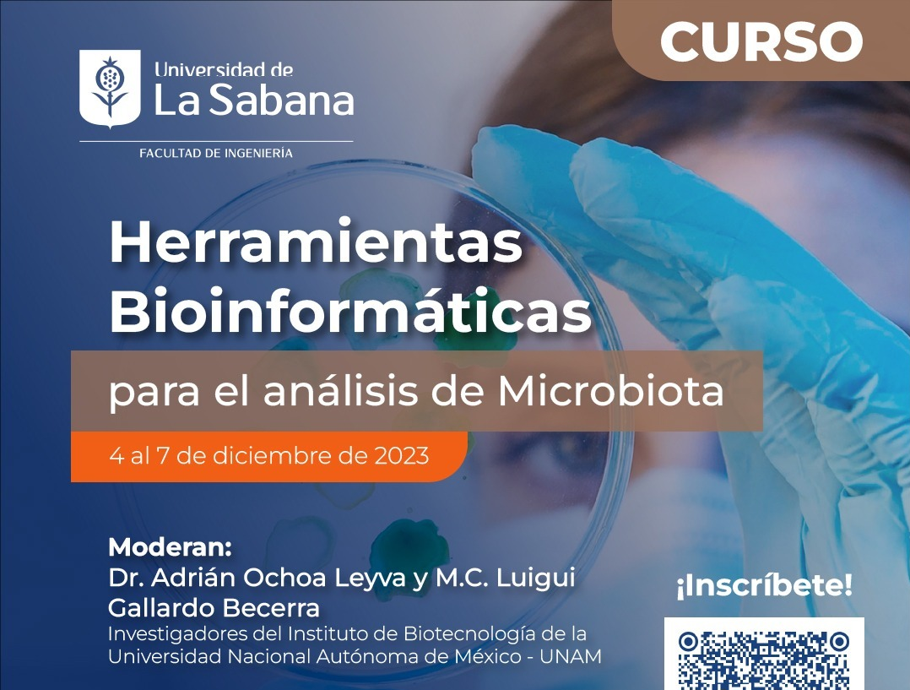

Slide 2
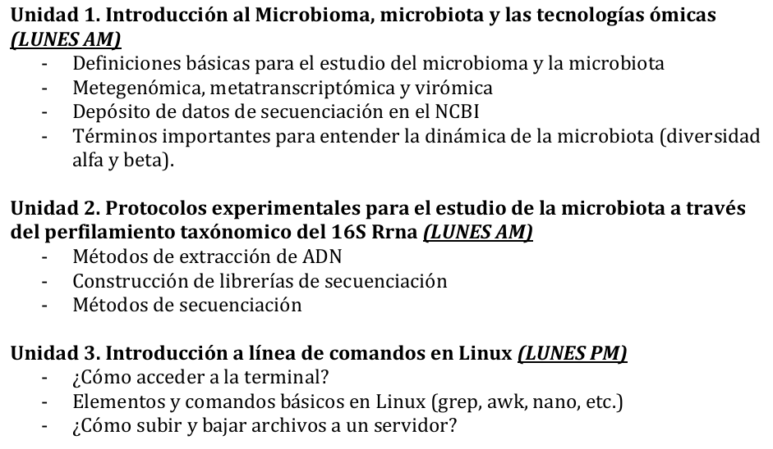

Slide 3
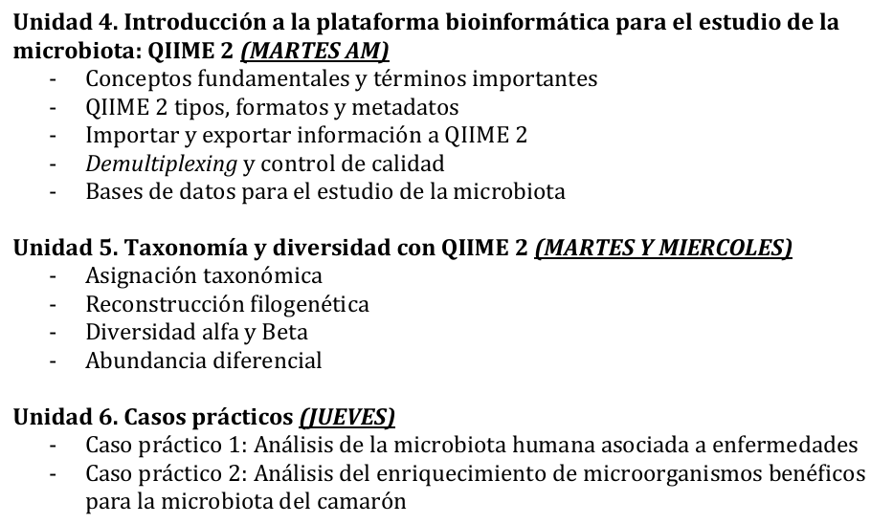

Slide 4
Análisis 16S
Alfa diversidad:
Riqueza de especies. ¿Cuántos µoos diferentes se pueden encontrar en una muestra dada?
Beta diversidad:
Diferencia en la abundancia taxonómica de diferentes muestras. ¿Qué tan diferente es la composición microbiana entre un ambiente y otro?
http://www.metagenomics.wiki/pdf/definition/alpha-beta-diversity

Slide 5
Alfa diversidad
OTUs observados: Cuenta de OTUs diferentes en la muestra. Puede ser a los distintos niveles.
mayor riqueza
mayor riqueza
http://www.webpages.uidaho.edu/veg_measure/Modules/Lessons/Module%209%28Composition&Diversity%29/9_2_Biodiversity.htm
Notes:
Un nicho se considera más diverso cuando hay menos dominancia de especies y la distribución es más equitativa.

Slide 6
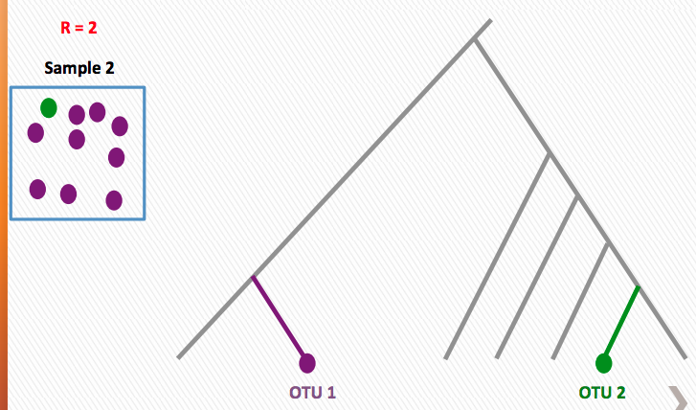
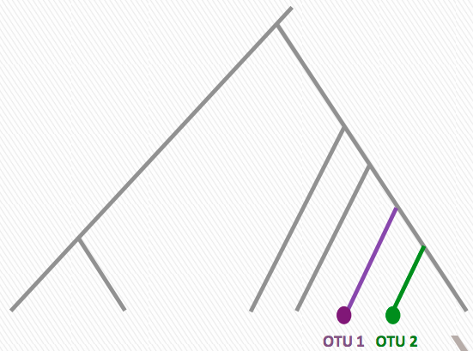
Alfa diversidad
Phylogenetic Diversity (PD): Medida de diversidad que toma en cuenta la relación filogenética que hay entre las diferentes muestras.
mayor distancia entre miembros
PD alto
PD bajo

Slide 7
Alfa diversidad
Shannon index: Mide la diversidad (richness + eveness) de un nicho. Toma en cuenta la riqueza y la abundancia. Asume que todas las especies están presentes en la muestra.
mayor diversidad
http://www.webpages.uidaho.edu/veg_measure/Modules/Lessons/Module%209%28Composition&Diversity%29/9_2_Biodiversity.htm
Notes:
Un nicho se considera más diverso cuando hay menos dominancia de especies y la distribución es más equitativa.

Slide 8
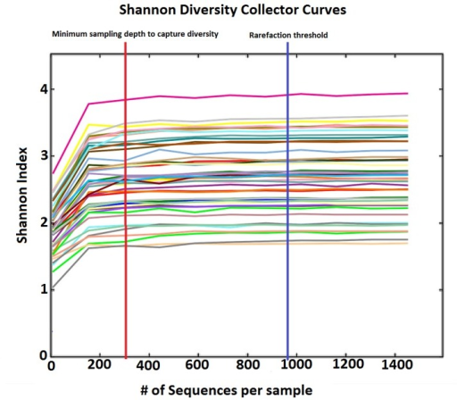
Alfa diversidad
Good’s Coverage: Estima el % de todas las especies que está presente en una muestra.
Para estimar la diversidad entre muestras con diferente profundidad
Curvas de rarefacción:

Slide 9
EXCEL CON EJERCICIO DE DIVERSIDAD Y RIQUEZA

Slide 10
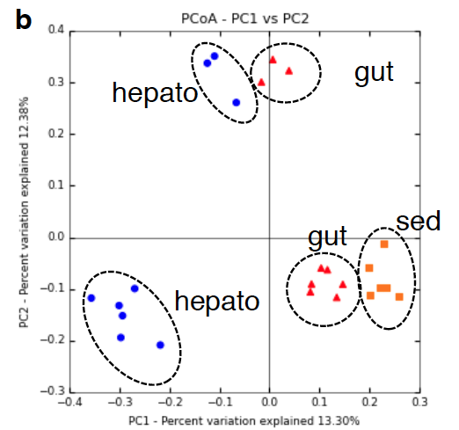
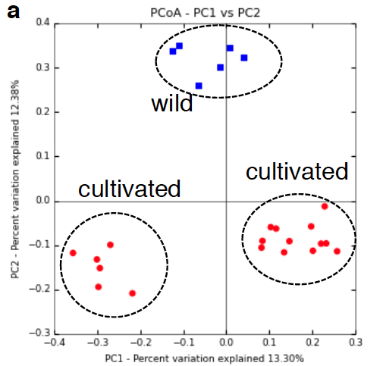
Beta diversidad
PCoA (Principal Coordinates Analysis): Método para visualizar las similitudes y diferencias de los datos.
http://www.evolution.unibas.ch/walser/bacteria_community_analysis/2015-02-10_MBM_tutorial_combined.pdf

Slide 11
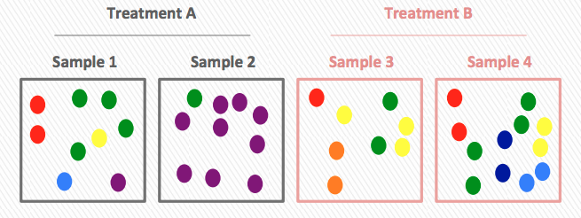
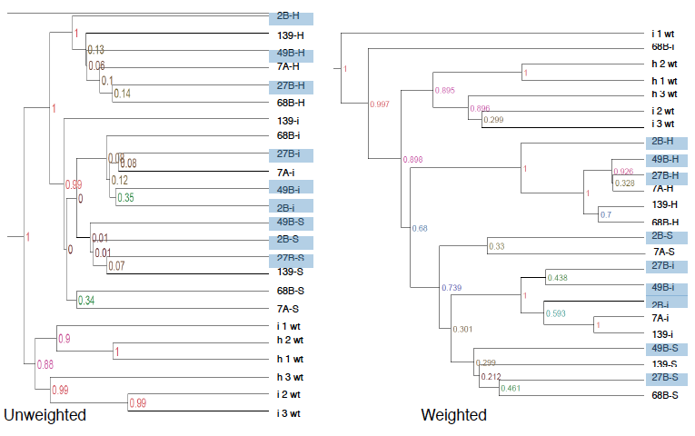
Beta diversidad
PGMA tree
(Pair Group Method with Arithmetic Mean)
Árbol construído con distancias UniFrac (basadas en la longitud de la rama que separa dos organismos)
Unweighted: Sólo considera la presencia/ausencia
Weighted: Toma en cuenta la abundancia relativa

Slide 12
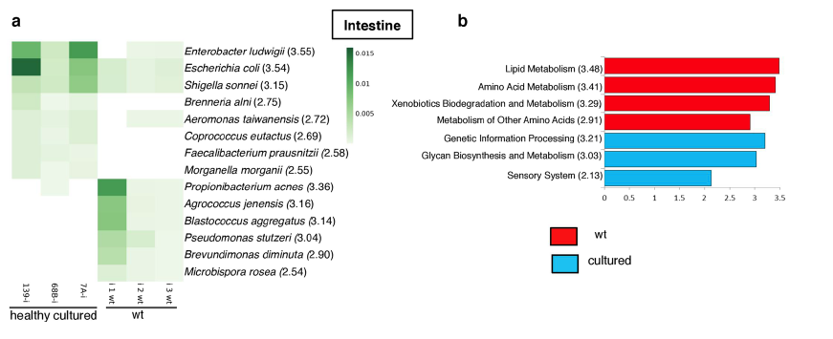
Beta diversidad
LEfSe (Linear Discriminant Analysis Effect Size) Determina la característica (organismo, gen) que puede explicar las diferencias entre dos condiciones
- Análisis no paramétrico Kruskal-Wallis
- Wilcoxon rank

Slide 13

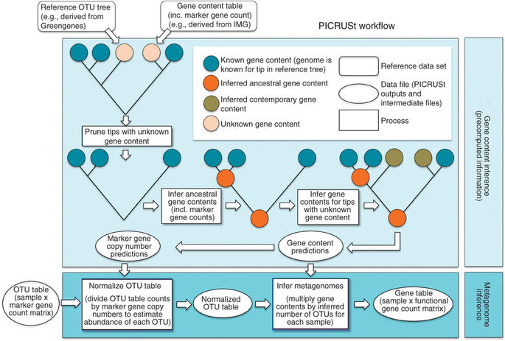
Beta diversidad
Phylogenetic Investigation of Communities by Reconstruction of Unobserved STates
Green Genes
NSTI (Nearest Sequenced Taxon Index)
Medios hipersalinos (mean NSTI= 0.23 ± 0.07)
HMP (mean NSTI= 0.03 ± 0.02)

Slide 14

Análisis de Metagenomas
gen1
gen2
Referencia
Smalt
BWA
Bowtie
Gem maper
Gut Microbial Gene Catalog
La abundancia se determina como la proporción de reads que mapearon a un gen en particular

Slide 15
Análisis de Metagenomas
Ensamble de novo
IDBA-UD (iterative Brujin)
MetaSpades (OCL)
SOAP denovo (iterative Brujin)
MetaVelvet (iterative Brujin)

Slide 16
Análisis de Metagenomas
Overlap Layout consensus (OCL)
De Brujin Graph

